Slide 1


Vue.js详解
Lesson 3
Vue数据绑定
授课老师：爱米

Slide 2
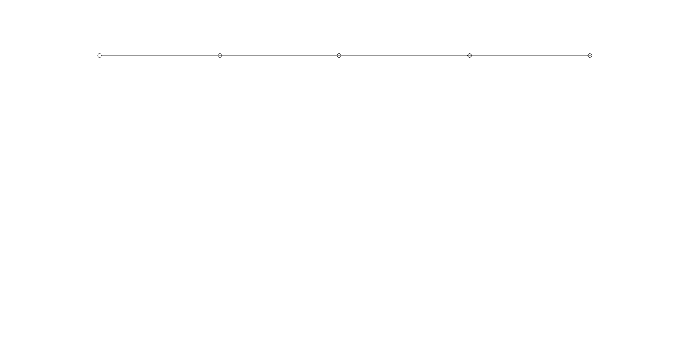
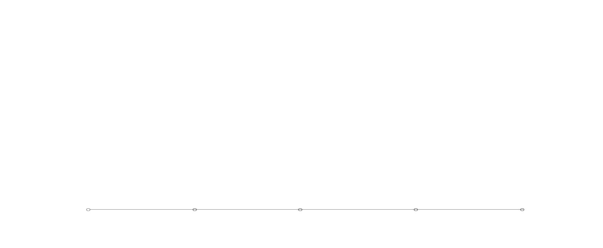
模板的说明
Vue.js 的模板是基于 DOM 实现的。
所有的 Vue.js 模板都是可解析的有效的 HTML，且通过一些特殊的特性做了增强。
Vue 模板因而从根本上不同于基于字符串的模板。
Notes:
第二页进入理论课程正式授课阶段 方正兰亭超细黑简体 36
4 调色板的使用

Slide 3
Vue.js数据绑定
1.插入值
2.绑定表达式
3.指令
4.缩写
Notes:
第二页进入理论课程正式授课阶段 方正兰亭超细黑简体 36
4 调色板的使用

Slide 4
插入值
1.文本
2.原始的HTML
3.HTML特性
Notes:
第二页进入理论课程正式授课阶段 方正兰亭超细黑简体 36
4 调色板的使用

Slide 5
文本
数据绑定最基础的形式是文本插值，使用 “Mustache” 语法（双花括号）：
<span>Message: {{ msg }}</span>
Mustache 标签会被相应数据对象的 msg属性的值替换。每当这个属性变化时它也会更新。
Notes:
第二页进入理论课程正式授课阶段 方正兰亭超细黑简体 36
4 调色板的使用

Slide 6
文本
当然，我们也可以只处理单次插值，今后的数据变化就不会再引起插值更新了：
<span>This will never change: {{* msg }}</span>
Notes:
第二页进入理论课程正式授课阶段 方正兰亭超细黑简体 36
4 调色板的使用

Slide 7
原始的HTML
双 Mustache 标签将数据解析为纯文本而不是 HTML。为了输出真的 HTML 字符串，需要用三 Mustache 标签：
<div>{{{ raw_html }}}</div>
内容以 HTML 字符串插入——数据绑定将被忽略。如果需要复用模板片断，应当使用 partials。
Notes:
第二页进入理论课程正式授课阶段 方正兰亭超细黑简体 36
4 调色板的使用

Slide 8
HTML特性
Mustache 标签也可以用在 HTML 特性 (Attributes) 内：
<div id="item-{{ id }}"></div>
在 Vue.js 指令和特殊特性内不能用插值。
不必担心，如果 Mustache 标签用错了地方 Vue.js 会给出警告。
Notes:
第二页进入理论课程正式授课阶段 方正兰亭超细黑简体 36
4 调色板的使用

Slide 9
绑定表达式
1.JavaScript表达式
2.过滤器
Notes:
第二页进入理论课程正式授课阶段 方正兰亭超细黑简体 36
4 调色板的使用

Slide 10
JS表达式
Vue.js 在数据绑定内支持全功能的 JavaScript 表达式：
{{ number + 1 }}
{{ ok ? 'YES' : 'NO' }}
{{ message.split('').reverse().join('') }}
Notes:
第二页进入理论课程正式授课阶段 方正兰亭超细黑简体 36
4 调色板的使用

Slide 11
JS表达式
表达式将在所属的 Vue 实例的作用域内计算。每个绑定只能包含单个表达式。
<!-- 这是一个语句，不是一个表达式： -->
{{ var a = 1 }}
<!-- 流程控制也不可以，可改用三元表达式 -->
{{ if (ok) { return message } }}
Notes:
第二页进入理论课程正式授课阶段 方正兰亭超细黑简体 36
4 调色板的使用

Slide 12
过滤器
Vue.js 允许在表达式后添加可选的“过滤器 (Filter) ”。
{{ message | capitalize }}
管道语法不是 JavaScript 语法，因此不能在表达式内使用过滤器，只能添加到表达式的后面。
Notes:
第二页进入理论课程正式授课阶段 方正兰亭超细黑简体 36
4 调色板的使用

Slide 13
过滤器
过滤器可以串联：
{{ message | filterA | filterB }}
Notes:
第二页进入理论课程正式授课阶段 方正兰亭超细黑简体 36
4 调色板的使用

Slide 14
过滤器
过滤器也可以接受参数：
{{ message | filterA 'arg1' arg2 }}
Notes:
第二页进入理论课程正式授课阶段 方正兰亭超细黑简体 36
4 调色板的使用

Slide 15
指令
指令 (Directives) 是特殊的带有前缀 v- 的特性。
<p v-if="greeting">Hello!</p>
Notes:
第二页进入理论课程正式授课阶段 方正兰亭超细黑简体 36
4 调色板的使用

Slide 16
指令
1.参数
2.修饰符
Notes:
第二页进入理论课程正式授课阶段 方正兰亭超细黑简体 36
4 调色板的使用

Slide 17
参数
有些指令可以在其名称后面带一个“参数”，中间放一个冒号隔开。
<a v-bind:href="url"></a>
<a v-on:click="doSomething"></a>
Notes:
第二页进入理论课程正式授课阶段 方正兰亭超细黑简体 36
4 调色板的使用

Slide 18
修饰符
修饰符 (Modifiers) 是以半角句号开始的特殊后缀，用于表示指令应当以特殊方式绑定。
<a v-bind:href.literal="/a/b/c"></a>
Notes:
第二页进入理论课程正式授课阶段 方正兰亭超细黑简体 36
4 调色板的使用

Slide 19
缩写
v- 前缀是一种标识模板中特定的 Vue 特性的视觉暗示。
在构建单页应用时，Vue.js 会管理所有的模板，此时 v- 前缀也没那么重要。
因此Vue.js为两个最常用的指令 v-bind 和 v-on 提供特别的缩写。
Notes:
第二页进入理论课程正式授课阶段 方正兰亭超细黑简体 36
4 调色板的使用

Slide 20
缩写
<!-- 完整语法 -->
<a v-bind:href="url"></a>
<!-- 缩写 -->
<a :href="url"></a>
<!-- 完整语法 -->
<a v-on:click="doSomething"></a>
<!-- 缩写 -->
<a @click="doSomething"></a>
Notes:
第二页进入理论课程正式授课阶段 方正兰亭超细黑简体 36
4 调色板的使用

Slide 21


